Slide 1
Мемлекет
7-дәріс
Айдарбаева Раушан Қайса қызы,
тарих ғылымдарының кандидаты, доцент

Slide 2
ЖОСПАР
  7.1 Мемлекеттің пайда болу теориялары
  7.2 Мемлекеттің белгілері, типологиясы және қызметі
  7.3 Қазақстанда ұлттық мемлекеттің қалыптасуы

Slide 3
Мемлекет дегеніміз адамдардың қажеттілікті өтеу үшін бірігуі
Платон
Мемлекет дегеніміз адамдардың пайда табу үшін үшін бірігуі
Аристотель
Мемлекет дегеніміз ортақ іс, халық игілігі, ал халық дегеніміз адамдардың көрінген бір қосындысы емес, ол көптеген адамдардың құқық мәселесі бойынша келісімі мен мүдделере бірлігінің нәтижесінде байланысқан бірігуі
Цицерон

Slide 4
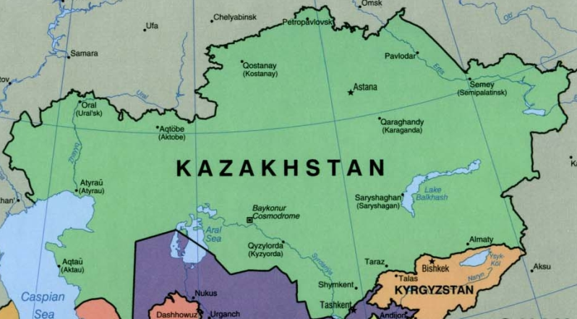
Мемлекет — белгілі бір аумақ шеңберінде адамдардың, әлеуметтік топтар, таптар мен бірлестіктердің қатынастары мен қызметтерін ұйымдастыратын, бақылайтын қоғамның саяси жүйесінің негізгі элементі

Slide 5
7.1 Мемлекет пайда болу теориялары
Теологиялық
(А. Августин,
Ф. Аквинский)
«Зорлық жасау»
(Е. Дюринг,
Л. Гумплович,
К. Каутский)
Психологиялық
(Л. Петражицкий)
Марксистік
(К. Маркс,
Ф. Энгельс)
Патриархтық
(Р. Филмер)
Географиялық
(А. Ратцел,
В. Соловьев,
Б. Чичерин)
Қоғамдық келісім
(Т. Гоббс, Ж.Ж.Руссо)
Қазіргі шетелдік теориялар

Slide 6
7.1 Мемлекет пайда болу теориялары
Теологиялық теория
(А. Августин, Ф. Аквинский)
мемлекет пен құқық Алланың әмірімен қалыптасып, дамып келеді деп түсіндіреді.
Бұл теория дұрыс — бұрыс деуге болмайды. Мәселені дінмен бірге зерттеу керек. Себебі бұл теория адамдардың сенімі, иманы ретінде қалыптасқан ұғым, көне заманнан дамып, нығайып келеді.
Патриархтық теория
(Р. Филмер)
Мемлекеттің пайда болуын рулардың тайпаға, тайпалардың одан үлкен қауымдастыққа, олардың одан әрі мемлекетке бірігуінен деп санайды.

Slide 7
7.1 Мемлекет пайда болу теориялары
Қоғамдық келісім теориясы
(Т. Гоббс, Ж.Ж.Руссо)
Мемлекет егеменді әмірші мен оның қол астындағы адамдарлың өзара келісімінің арқасында пайда болды деп түсіндіреді
«Зорлық жасау» теориясы
(Е. Дюринг, К. Каутский)
Мемлекет бір елді екінші елдің басып алуының нәтижесінде арадағы қатынастарды реттеу үшін пайда болды деп пайымдайды

Slide 8
7.1 Мемлекет пайда болу теориялары
Географиялық теория
(А. Ратцел, В. Соловьев,Б. Чичерин)
Әлемнің кейбір аймақтарында ауылшаруашылығы жасанды суарусыз мүмкін емес болғандығына ерекше назар аударады (мысалы, Ежелгі Египетте), сондықтан ирригациялық құрылыстар (бөгеттер, каналдар және т.б.) салу бойынша үлкен қоғамдық жұмыстар ұйымдастыру қажет болды. Ол үшін арнайы аппарат - мемлекет құрылды.
Психологиялық теория
(Л. Петражицкий)
Бұл теорияға сәйкес мемлекет қоғамның психологиялық белгілері бойынша бөлінуі нәтижесінде қалыптасты: кейбіреулері тек бағынуға және еліктеуге қабілетті, ал басқалары басқара алады.

Slide 9
7.1 Мемлекет пайда болу теориялары
Марксистік теория
(К. Маркс, Ф. Энгельс)
Бұл теория мемлекеттің пайда болуын жеке меншік пен таптардың шығуымен байланыстырады. Ол экономика жағынана үстемдік етуші таптың саяси үстемдігін қамтамасыз ету үшін және таптардың қарсылығын басу үшін қажет деп санайды.
Қазіргі шетелдік теориялар
Олар мемлекеттің мәні таптық күресті бітістіруде, татуластыруда деп санайды. Оған барлық халықтың, ұлттың мүддесіне сай келетін қоғамдық тәртіпті жасайтын ұйым, құрал ретінде қарайды.

Slide 10
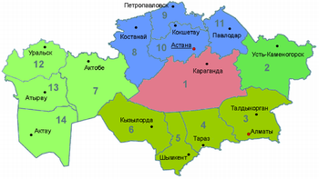
7.2 Мемлекеттің белгілері
Аумақтық-территориялық бөліну
Белгілі бір аумақтың - мемлекеттің юрисдикциясының болуы (сотты басқару және құқықтық мәселелерді шешу құқығы) оның аумақтық шекарасымен анықталады. Осы шекаралар шегінде мемлекеттің билігі қоғамның барлық мүшелеріне таралады (елдің азаматтығына ие адамдар да, жоқтар да);

Slide 11

7.2 Мемлекеттің белгілері
2. Ерекше өкімет аппараты (жария билік)
Құлдық дәуірінде құл иеленушілер мен құлдардың арасында тап күресі күшейді. Аз ғана құл иеленушілерге мыңдаған құлдарды бағындырып ұстап тұру үшін бұқара халықтан бөлек, оның үстінен қарайтын айрықша өкімет аппараты керек болды. Ол өзінің үстемдігін қарулы әскер, шенеуніктік аппарат, полиция, сот, барлау, шіркеу, баспасөз және т.б. құралдары арқылы жүзеге асырды.

Slide 12

7.2 Мемлекеттің белгілері
3. Мемлекеттің егемендігі - мемлекет ішкі істер мен сыртқы саясатта толығымен тәуелсіз. Сондықтан ол бүкіл қоғам атынан ресми іс жүргізе алады. Өзінің аумағында барлық адамдарға, ұйымдар мен мекемелерге міндетті заңдар мен ережелерді шығаруға мемлекеттің ғана құқы бар

Slide 13
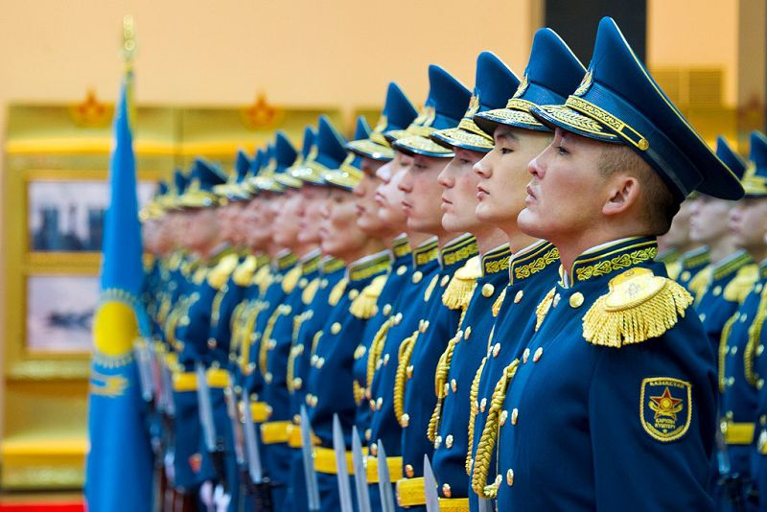
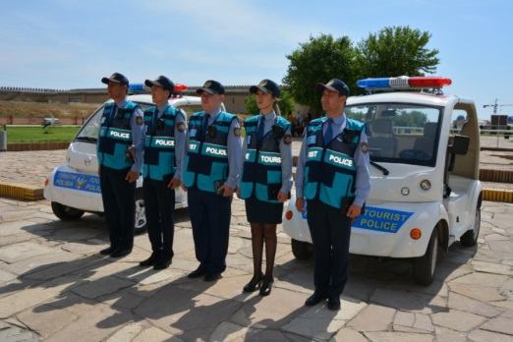
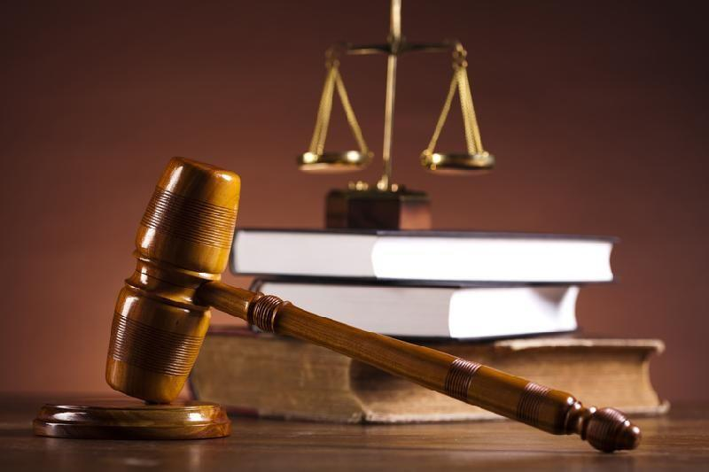
7.2 Мемлекеттің белгілері
4. Ашық күш қолдану, зорлықпен еріксіз көндіру - қылмыс жасағандарды еркінен айырудан бастап, өлім жазасына дейін кесе алады. Оны орындауға арнайы құралдары (қарулы әскер, полиция, сот) бар.

Slide 14

7.2 Мемлекеттің белгілері
5. Салық салу – орасан зор мемлекеттік аппаратты ұстау үшін халықтан салық алынады. Қазынаның тапшылығын толтыру үшін заем шығарады

Slide 15

7.2 Мемлекеттің белгілері
6. Мемлекеттің міндетті түрде мүшесі, азаматы болу–
Жалпы мемлекет болу үшін оның өз аумағында (жерінде) тұратын халқы болуы керек. Ол халық бірұлтты немесе көпұлтты болуы мүмкін. Халықсыз мемлекет болмайды, бірақ мемлекетсіз халық болуы мүмкін (ұйғыр, курд т.б.)

Slide 16
7.2 Мемлекеттер типологиясы
Билік түрі
Монархия:
абсолюттік;
Конституциялық
Республика:
Президенттік;
Парламенттік
Басым қызметі
Әскери
(полициялық)
Құқықтық
әлеуметтік
Әкімшілік-аумақтық құрылымы
Унитарлы
Федерация
конфедерация
Саяси режим
Тоталитарлық
Авторитарлық
Демократиялық
Әлеуметтік-экономикалық мәні
Құл иеленуші
Феодалдық
Буржуазиялық
Социалистік

Slide 17
Билік түрі
абсолюттік
Сауд Арабиясы, Оман, Катар
монархия
Бельгия, Голландия, Дания, Иордания, Испания, Норвегия, Непал, Сауд Аравиясы, Жапония, Швеция
конституциялық
парламенттік
ГФР, Италия, Швейцария, Чехия т.б.
республика
президенттік
АҚШ, Латын Америкасы елдері
аралас
Франция, Австрия, Португалия, Польша, Финляндия

Slide 18
Әкімшілік-аумақтық құрылымы
Унитарлық (біртұтас, біріккен) – саяси билік бір орталыққа бағынған, мемлекет ішінде бөлек құрылымдарға жол берілмейді.
Греция, Италия, Қазақстан, Польша, Финляндия, Франция, Ұлыбритания, Швеция
Федерация – белгілі бір саяси тәуелсіздігі бар бірнеше мемлекеттік құрылымдардың біріккен одақтық мемлекет.
Австралия, АҚШ, Бельгия, Бразилия, Германия, канада, Мексика, Ресей
Конфедерация - белгілі бір мақсаттарды (әскери, сыртқы саясат т.б.) жүзеге асыру үшін бірлескен егеменді елдер одағы.
Еуропалық одақ

Slide 19
7.2 Мемлекеттің қызметі
мәжбүрлеу
ұйымдастыру
келісім
қорғау

Slide 20
7.2 Мемлекеттің қызметі
Ішкі
Сыртқы
экономикалық
Жаһандық проблемалады шешуге атсалысу
әлеуметтік
Халық билігін қамтамасыз ету
Ұлттық қаіпсіздікті қамтамасыз ету
Конституциялық құрылымды қорғау
өзара тиімді ынтымақтастықты дамыту
Құқық пен заңдылықпен қамтамасыз ету
Қоғамды біріктіру
халықаралық қатынастарда мемлекеттік мүдделерді қорғау
Экологиялық

Slide 21
  7.3 Қазақстанда ұлттық мемлекеттің қалыптасуы
Қазақстан Республикасы
мемлекет
демократиялық
әлеуметтік
зайырлы
құқықтық

Slide 22
  7.3 Қазақстанда ұлттық мемлекеттің қалыптасуы
  Қазақстан Республикасы
  Президент
  Заң шығарушы билік
  Атқарушы билік
  Сот билігі
  ПАРЛАМЕНТ
  ҮКІМЕТ
  Жоғарғы Сот
  Министрлік, ведомство, комитеттер
  Сенат
  Мәжіліс
  Жергілікті соттар
  Мәслихаттар
  Әкімшілік

Slide 23
  7.3 Қазақстанда ұлттық мемлекеттің қалыптасуы
1995 ж. ҚР КОНСТИТУЦИЯСЫНА ЕНГІЗІЛГЕН ӨЗГЕРІСТЕР
Президенттің, Парламент депутаттарының өкілеттілігінің мерзімі өзгертілді;
Мемлекеттік қызметкердің жоғарғы жас шектеуі алынып тасталды;
Мәжілістің 10 депутаты партиялық тізім бойныша сайланатын болды
1998
2007
Сайлаудың пропорционалдық жүйесіне өту;
Қазақстан Халқы Ассамблеясынан депутаттар сайлау;
Премьер-министрді Парламент қолдауымен тағайындау
ЕЛБАСЫ статусы белгіленді;
Н. Назарбаевқа өмірлік Президент өкілеттілігі белгіленді;
Ол және отбасы мүшелері қылмыстық жауапкершіліктен босатылды;
Қазақстанның тұңғыш Президентінің портретін зақымдағаны және оның өмірбаянын бұрмалағаны үшін қылмыстық жауапкершілік белгіленді
2011

Slide 24
  7.3 Қазақстанда ұлттық мемлекеттің қалыптасуы
1995 ж. ҚР КОНСТИТУЦИЯСЫНА ЕНГІЗІЛГЕН ӨЗГЕРІСТЕР
2017
Президенттің кейбір өкілеттіліктері Парламент пен Үкіметке берілді
2018
Президент Н. Назарбаев Қауіпсіздік Кеңесінің өмірлік төрағасы болып белгіленді
Суперпрезиденттік биліктен президенттік билікке өту;
Жер қойнауының байлығы халықтікі;
Өлім жазасына тыйым салынды;
Тұңғыш президенттің ерекше рөлі мен артықшылықтары туралы ережелер алып тасталды;
Сайлау жүйесіне һзгерістер енгізілді;
Президенттің жақын туыстарының саяси мемлекеттік басшы лауазымдарын атқаруға құқығы жоқ;\
2022

Slide 25
Назарларыңызға
рахмет

